Slide 1
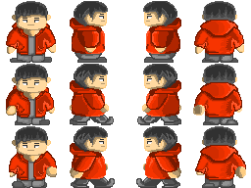
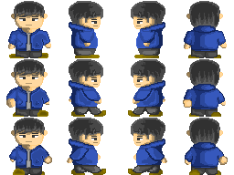
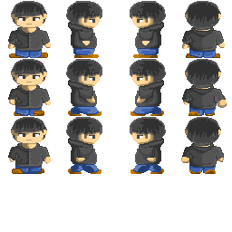
居残授業
チーム：制作A
発表者：鎌野
林建一
市原（敬称略）

Slide 2
居残授業
チーム：制作A
発表者：鎌野
林建一
市原（敬称略）

Slide 3
居残授業
チーム：制作A
発表者：鎌野
林建一
市原（敬称略）

Slide 4
コンセプト
学校を舞台にした
ホラーRPG
です

Slide 5
制作経緯
操作キャラを私たちにしたゲームを作ったら
面白いものが出来ると思ったから。

Slide 6
なぜゲームジャンルをホラーにしたのか。
ホラーゲームなら短編ゲームとして
まとめ易いと思ったから。

Slide 7
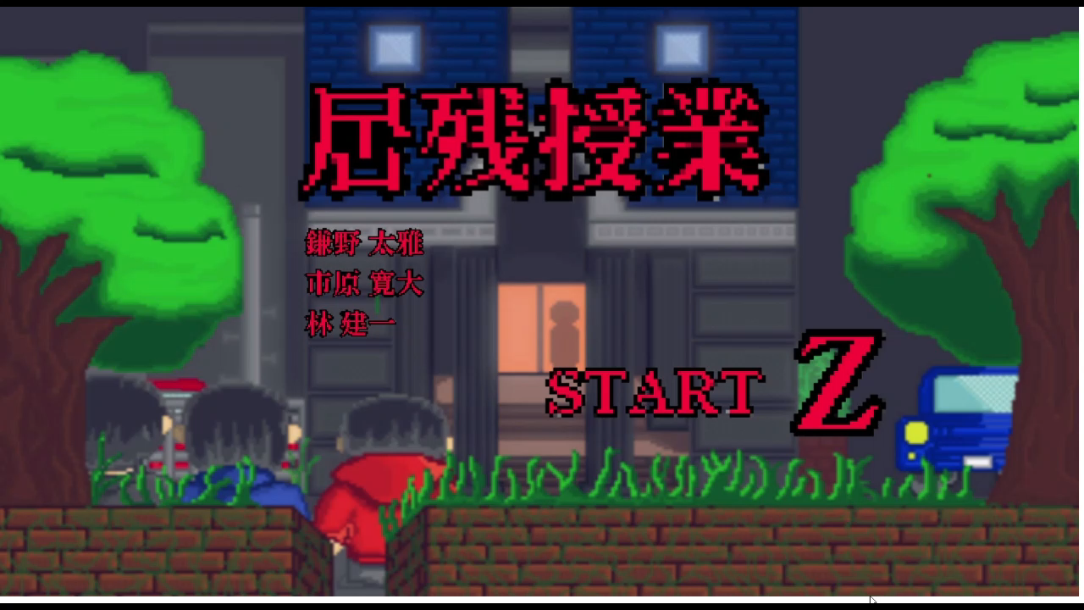
ゲームプレイ動画

Slide 8
制作箇所の解説の流れ
サウンド
イラスト
プログラム

Slide 9

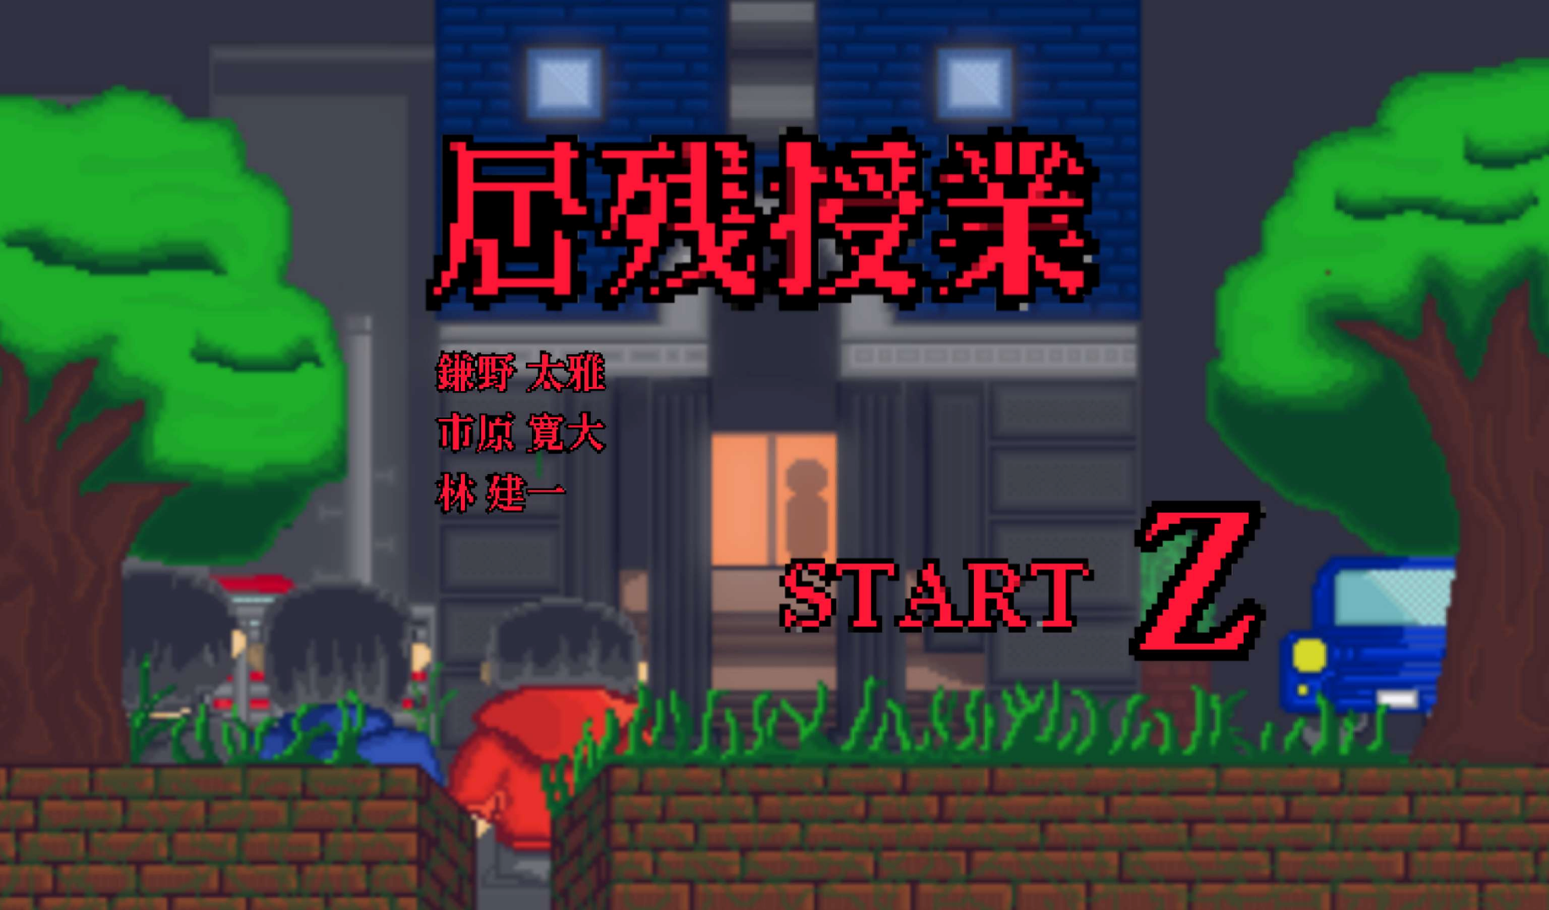
ＢＧＭ
サウンド
市原 寛大
・タイトル
静かで、鳥の声がいつもより、
聴こえる事により不気味さを
あおっている。
作：鎌野

Slide 10
裏世界
サウンド
～こだわったところ～
敵に追いかけられるところのため、緊迫感を出すため電話っぽいSEを使うことで焦らせてる。

Slide 11
キャラクター
イラスト
鎌野 大雅
キャラクターデータを１ドット細かく制作した。
主人公３人は制作者がモデルの為、それぞれの骨格や体格 髪型から表情までを丁寧に仕上げた。

Slide 12


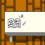
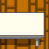
イラスト
マップのオブジェクト
マップチップ化する過程で、上下左右繋げても違和感がないように、机、椅子、観葉植物は、情報量を増やす要素なので、実際の植物や学校の机などの仕様を参考に描いた。

Slide 13
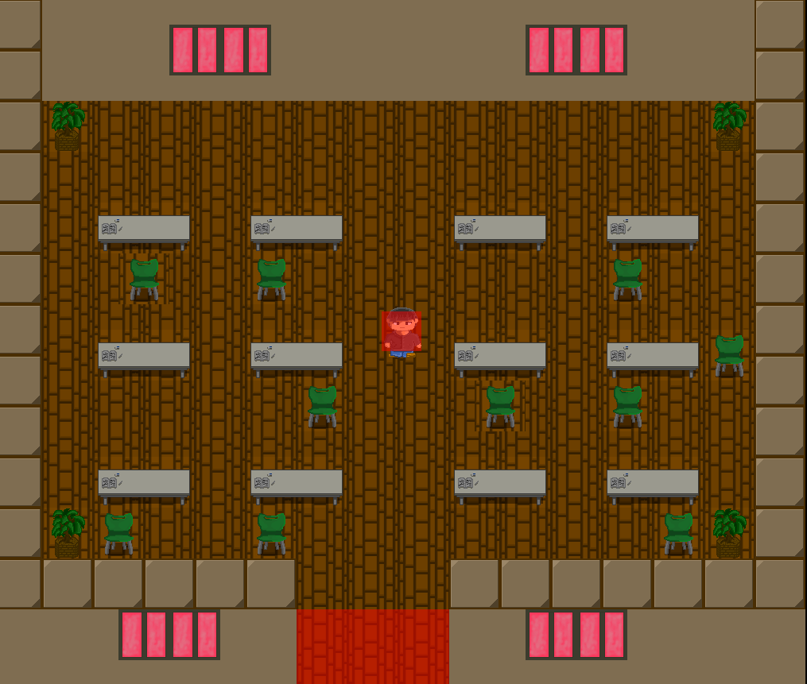
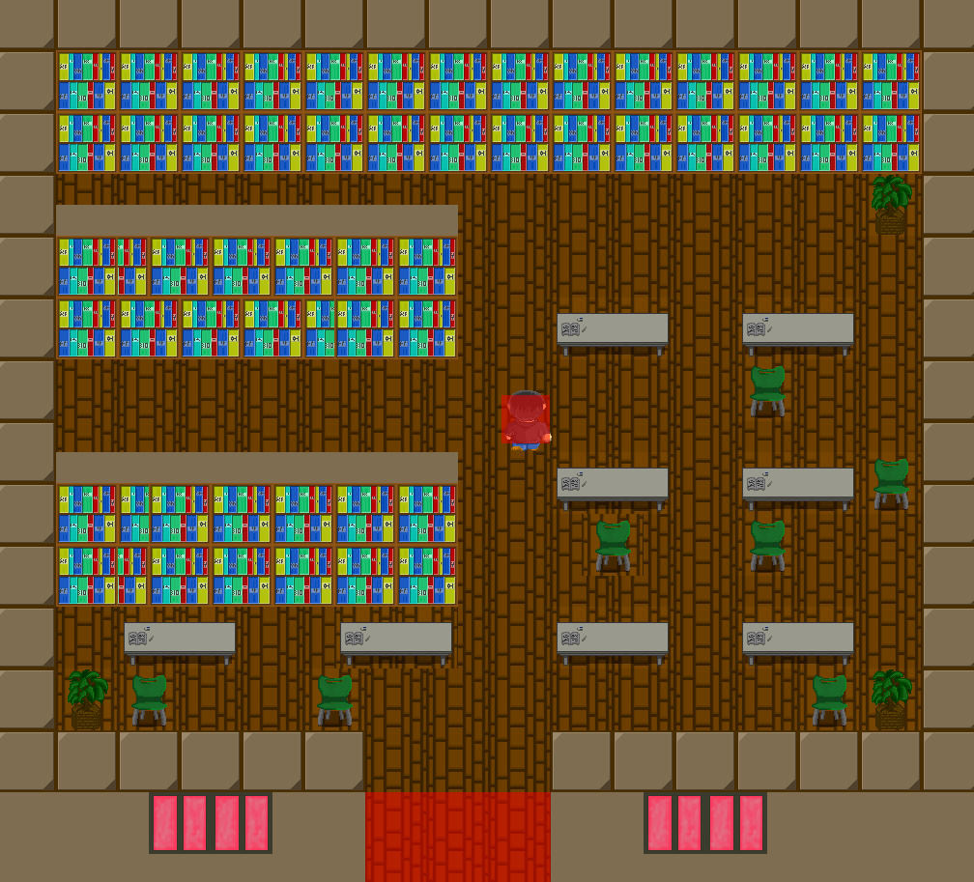
マップの配置
プログラム
林 建一
敵に襲われるときに簡単に逃げられないように、障害物を設置し、ぎりぎりの逃走を起こしやすいようにした。

Slide 14
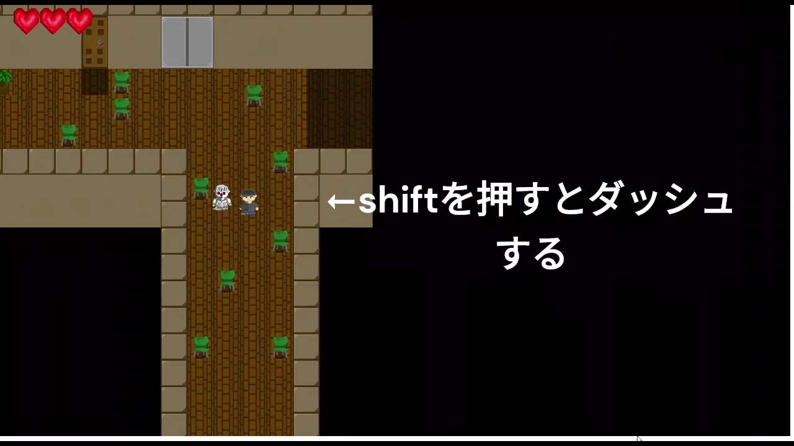
敵のAI
プレイヤーを最短距離で追いかけるAI

Slide 15
質疑応答

Slide 16
締めのあいさつ

